Slide 1
महाराष्ट्र शासन
नोंदणी व मुद्रांक विभाग
-----:कार्यालय:-----
सह दुय्यम निबंधक वर्ग-2,जालना क्र.1 यांची
दिनांक 07.01.2025 पासून 16.04.2025 पर्यंत
“100 दिवसांची कार्यालयीन सुधारणांची विशेष मोहीम.”

Slide 2
1.संकेतस्थळ
नोंदणी व मुद्रांक विभागाचे www.igrmaharashtra.gov.in हे अदयावत व सुलभ संकेतस्थळ उपलब्ध करुन देण्यात आलेले असुन संकेतस्थळावर लोकसेवा हक्क अधिनियमांतर्गत एकुण 16 ऑनलाईन सेवा या संकेतस्थळावर उपलब्ध आहे.
माहितीचे स्वयंप्रकटीकरण अंतर्गत विभागाच्या वेब साईटवर ई-शोध या टॅब खाली दस्त निहाय व मिळकत निहाय विनाशुल्क शोध उपलब्ध करुन देण्यात आलेला आहे.
संकेतस्थळावर मेन्यु बार मध्ये नागरिकांसाठी या टॅब खाली माहिती अधिकार अधिनियम अंतर्गत विभागाविषयीची माहिती,जन माहिती अधिकारी व अपिलीय प्राधिकारीविषयी माहिती,अर्ज उपलब्ध करुन देण्यात आलेले आहे.

Slide 3
.

Slide 4
2.सुकर जिवनमान
विभागांतर्गत नागरिकांना पुरविल्या जाणाऱ्या सेवांच्या कालावधीबाबतची माहिती नागरिकांची सनद व लोकसेवा हक्क अधिनियम अंतर्गत सेवांचे फलक कार्यालयाच्या दर्शनी भागावर लावण्यात आलेली असल्याने आहे.
मालमत्तेचे मुल्य जाणुन घेणेकरीता नागरिकांना चालु बाजारमुल्य दर तक्तेची प्रत उपलब्ध करुन देण्यात आलेली असल्याने मालमत्तेच्या मुल्यांकनात पारदर्शकता निर्माण झालेली आहे.
नागरिकांना दस्त नोंदणीची वेळ आरक्षित करणेकरीता ई-स्टेप ईन सेवा उपलब्ध करुन देण्यात आलेली असल्याने वेळेचा अपव्यय टाळण्यास मदत होत आहे.

Slide 5
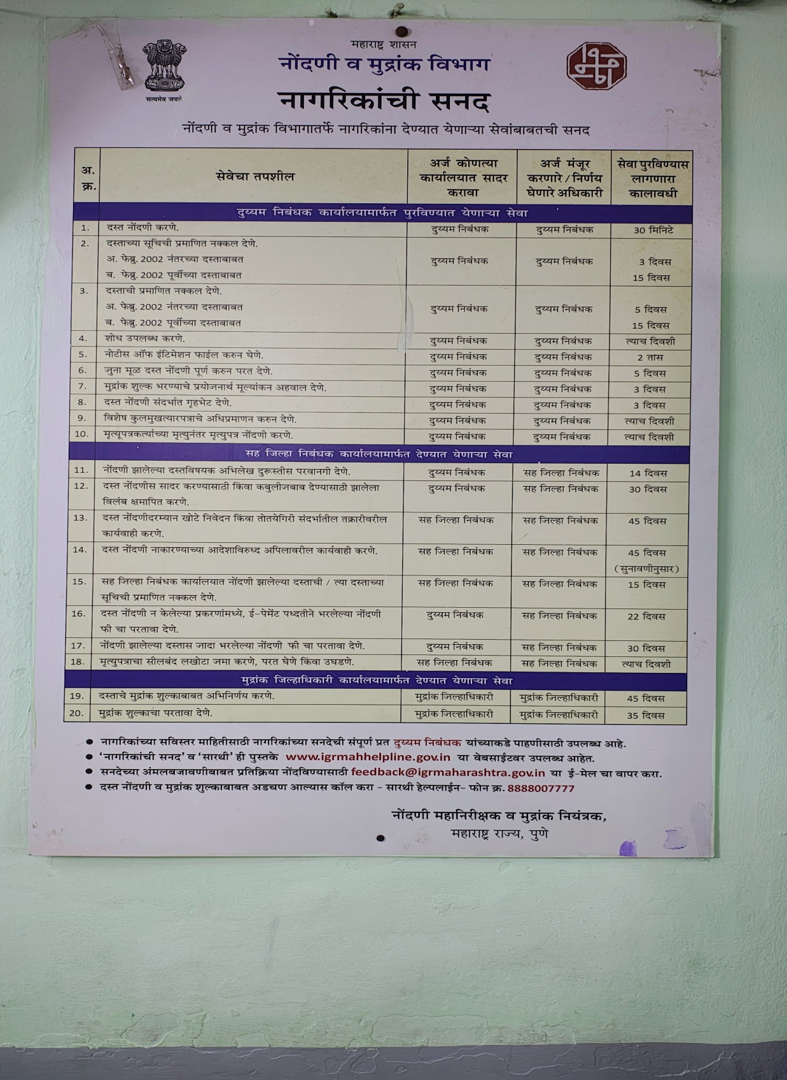
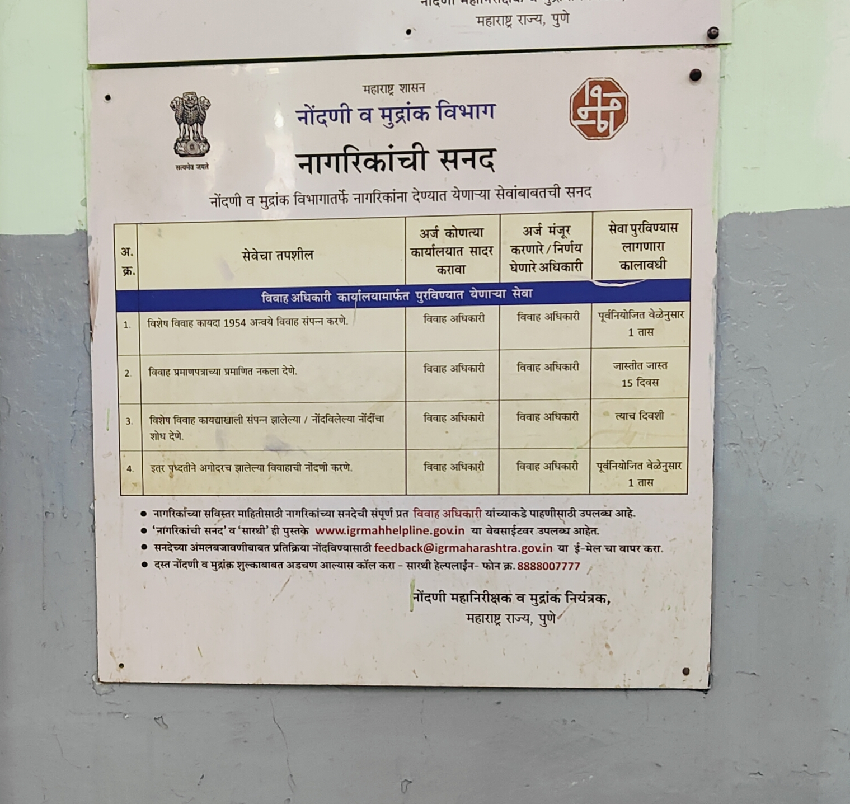
.
1

Slide 6
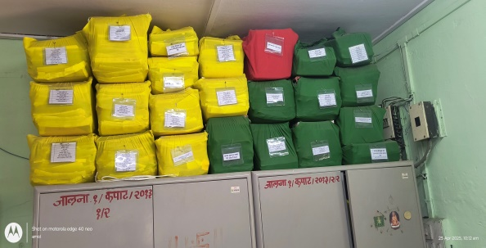
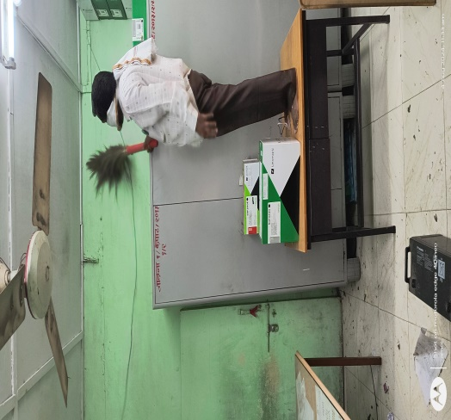
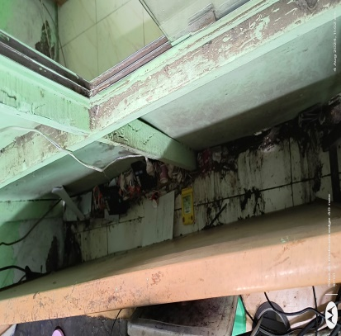
3.स्वच्छता
अभिलेख निंदणीकरण
पुर्विचे
मुदतबाह्य अभिलेख नष्ट करणेबाबतची यादी तसेच जुन्या व निरुपयोगी जड वस्तुंची विल्हेवाट लावण्याची यादी मान्यतेस्तव सादर करण्यात आलेली आहे.
जड वस्तु संग्रह नोंदवही अदयावत करण्यात आलेली आहे.

Slide 7
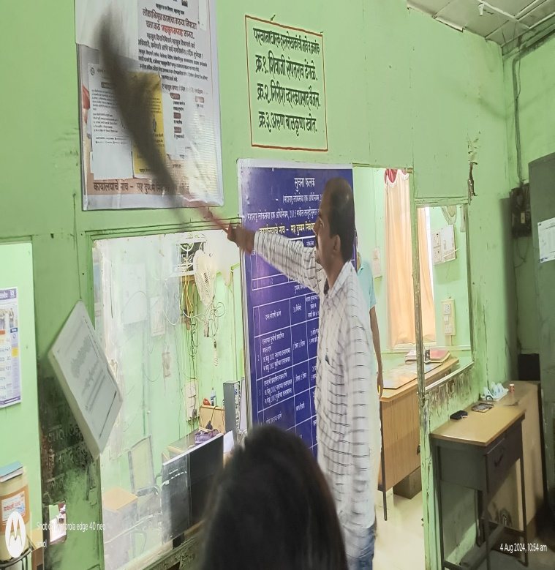
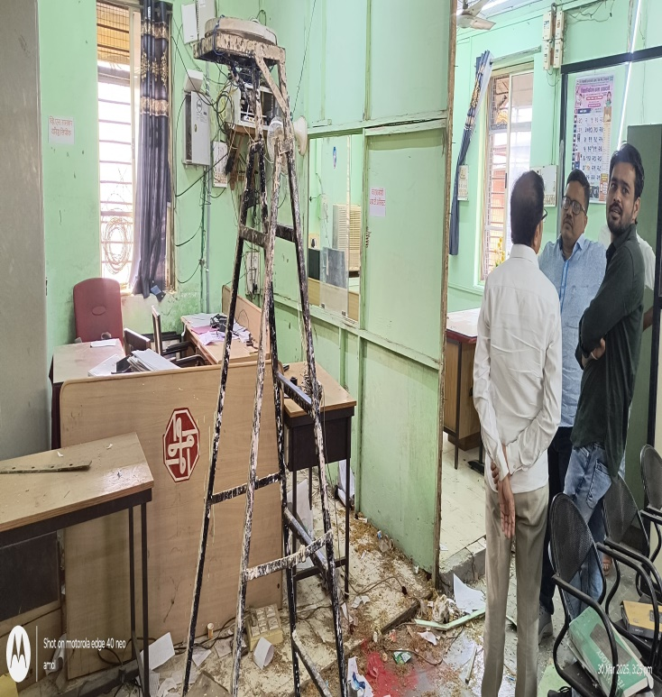
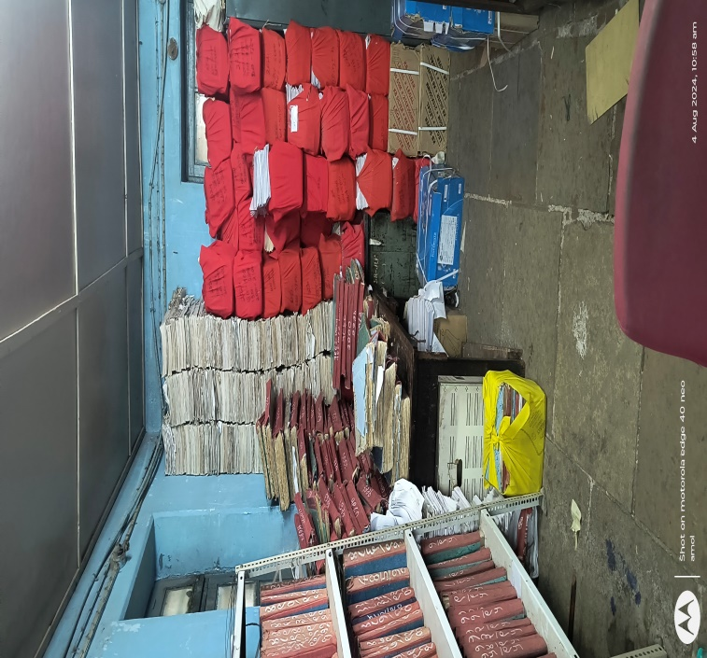
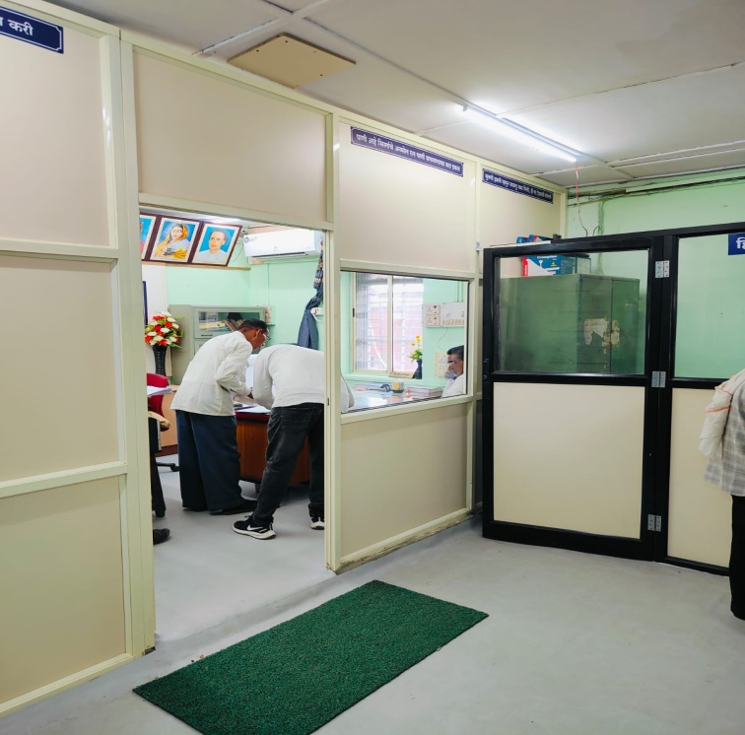
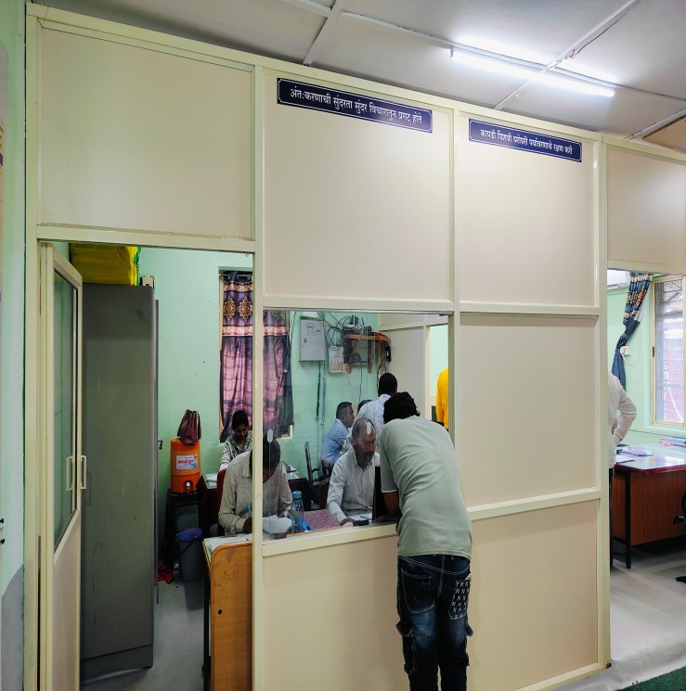
कार्यालयीन सुधारणा पुर्वी व नंतर
.

Slide 8
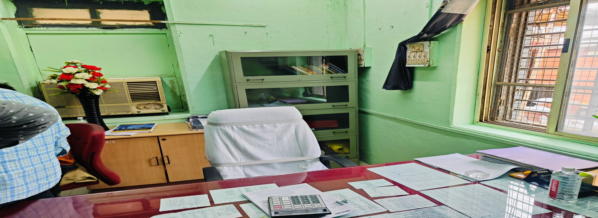
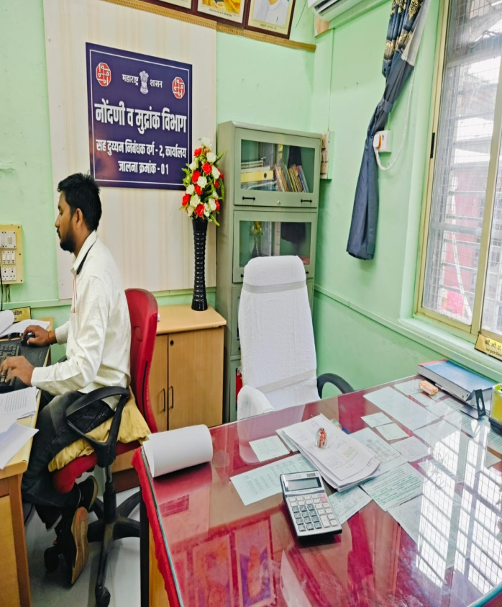
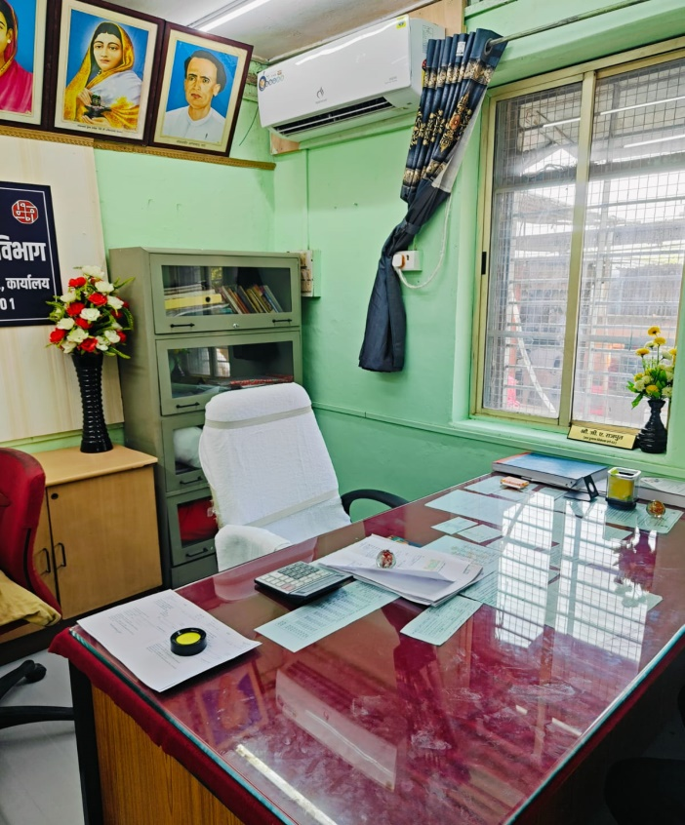
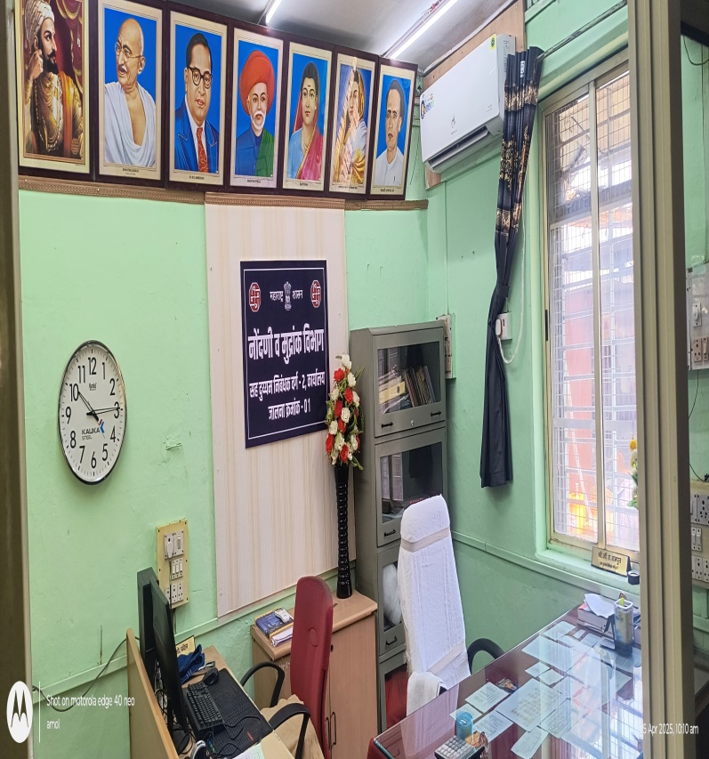
.
.

Slide 9
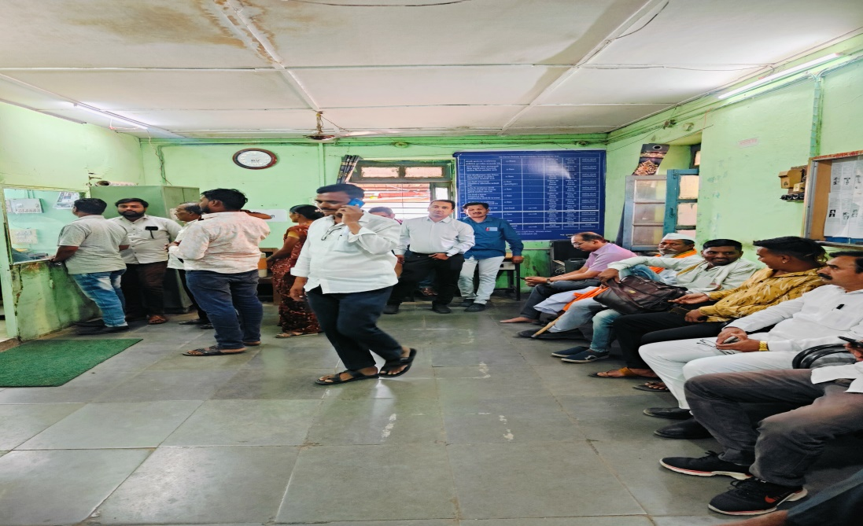
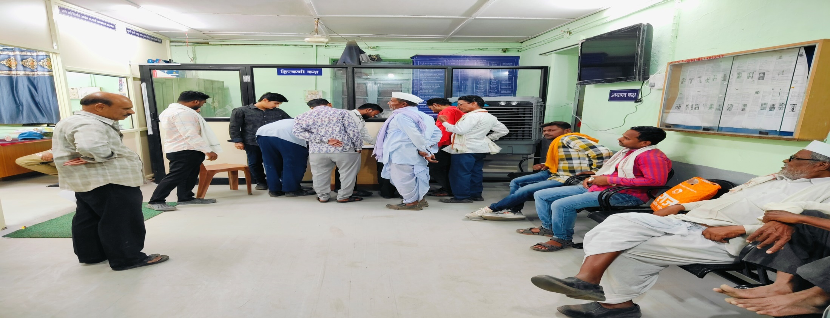
अभ्यांगत कक्ष सुधारणा

Slide 10
4.तक्रार निवारण
आपले सरकार पोर्टल तसेच पी.जी.पोर्टल वरील तक्रारींचे नियमीतपणे विहीत मुदतीत निराकरण करण्यात येते.
दोन्ही पोर्टलवर आजरोजी तक्रार प्रलंबित नाही.
सह दुय्यम निबंधक कार्यालयात येणाऱ्या अभ्यागतांना भेटीसाठी सह दुय्यम निबंधक कार्यालयात स.9.45 ते सा.6.15 पर्यंत उपलब्ध आहे.
मा.जिल्हाधिकारी कार्यालय जालना यांचे अध्यक्षतेखाली वेळोवेळी होणाऱ्या लोकशाही दिनाबाबत या कार्यालयातर्फे प्रसिध्दी दिली जाते.

Slide 11
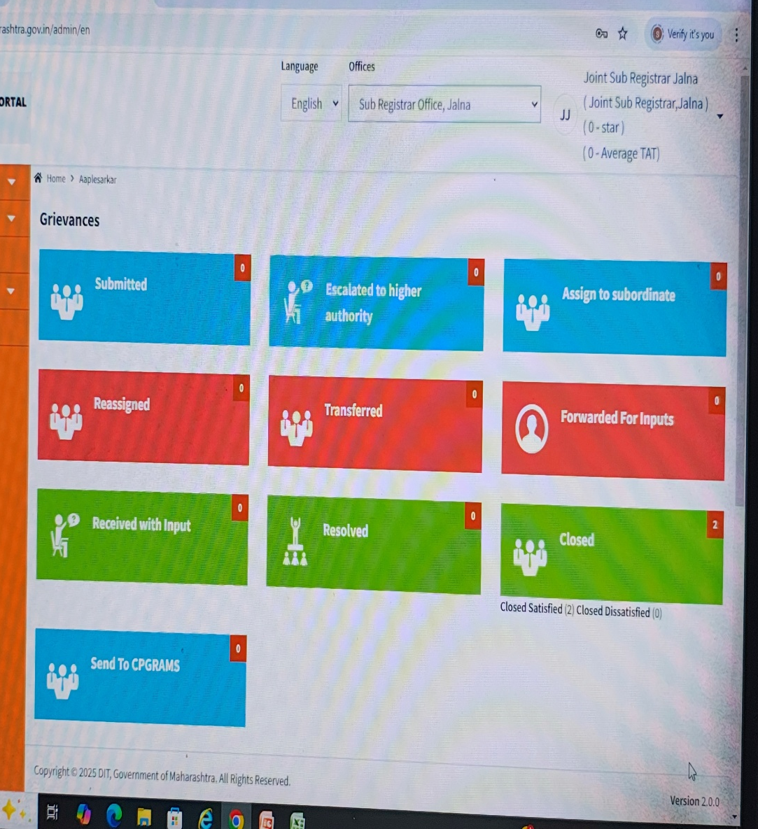
.

Slide 12
5.कार्यालयीन सोई सुविधा
कार्यालयात येणाऱ्या नागरीकांना कायमस्वरुपी स्वच्छ पिण्याच्या पाण्याची व्यवस्था उपलब्ध आहे.
कर्मचारी,महिला कर्मचारी व अभ्यागत यांचेसाठी स्वच्छ प्रसाधनगृहाची सुविधा आहे.
अभ्यागतासाठी प्रतिक्षालय आहे.
कार्यालयामध्ये दर्शणी भागावर नामफलक,दिशादर्शक फलक,सुचना फलक लावण्यात आलेले आहे.

Slide 13
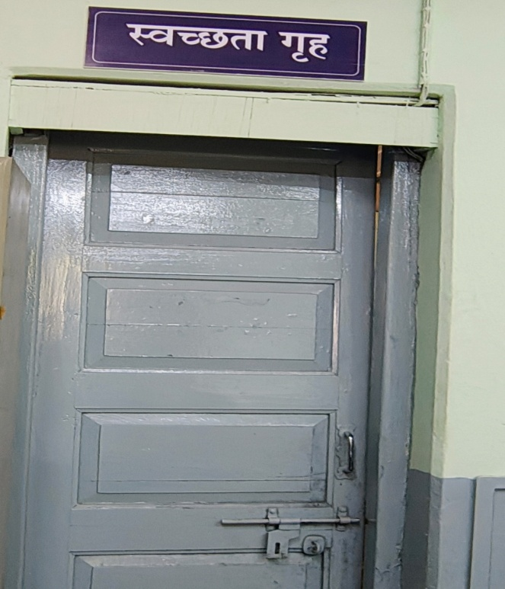
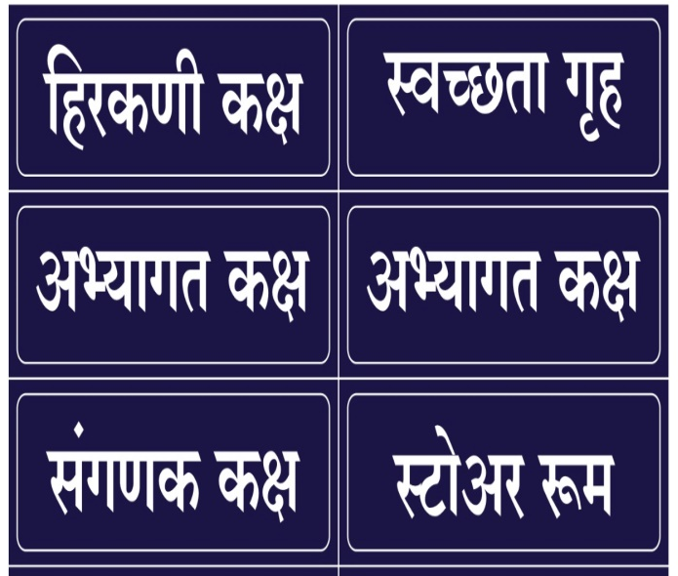
.
.

Slide 14
6.क्षेत्रीय कार्यालयांना भेटी
सदर मद्दा या कार्यालयास लागू नाही.

Slide 15
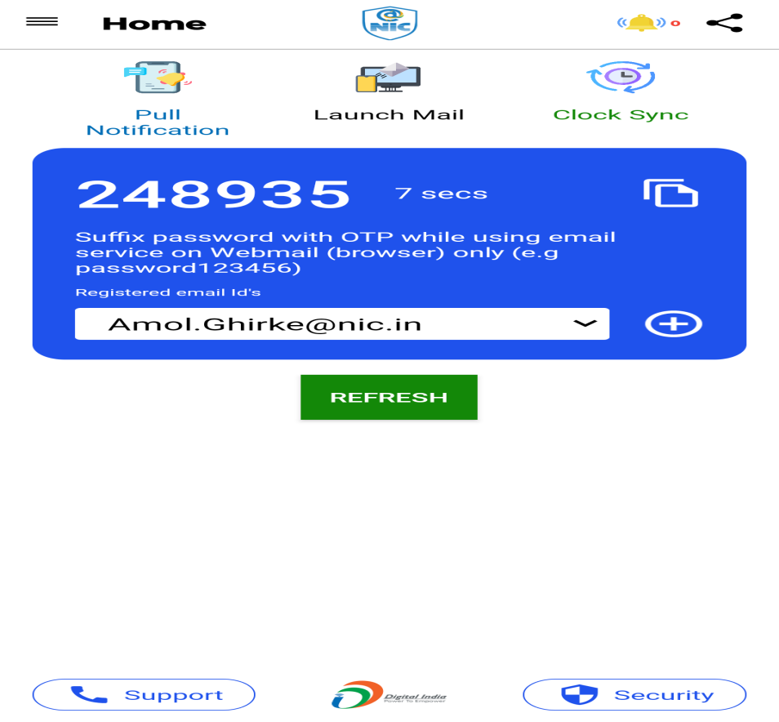
7.ई-ऑफीस प्रणाली
सदर प्रणाली अंतर्गत कार्यालयातील अधिकारी व कर्मचारी यांनी प्रशिक्षण पुर्ण केलेले असुन सर्वांचे Government mail ID तयार केलेले आहे.
सदरील प्रणाली अंतर्गत सर्व कर्मचारी यांनी Government mail ID Activate करुन कवच ॲप डाऊनलोड केलेले आहे.

Slide 16
8.आर्थिक व औदयोगिक गुंतवणूकीस प्रोत्साहन
एम आय डी सी मधिल उदयोजकांना शासनातर्फे मुद्रांक शुल्कात वेळोवेळी निर्गमित केलेल्या माफीबाबत माहिती पुरविली जाते.
बांधकाम व्यावसायीकांना मोठया गृहप्रकल्पांबाबत शासनाच्या ई-रजिष्ट्रेशन,रेरा बाबत अवगत करण्यात येते.
महिला खरेदीदार यांना निवासी मिळकत खरेदीमध्ये मुद्रांक शुल्कात 1% माफी असल्याबाबत पक्षकारांना माहिती दिली जाते.
कृषी उत्पन्न बाजार समितीच्या कर्मचाऱ्यांना नोंदणीकृत भाडेकराराचे महत्व पटवुन दिले जाते.

Slide 17
कृषी उत्पन्न बाजार समितीचे कर्मचारी यांना नोंदणीकृत भाडेकरारबाबत माहिती देतांना.

Slide 18
9.अधिकारी कर्मचारी प्रशिक्षण,सेवा विषयक बाबी आणि कृत्रीम बुध्दीमत्ता तंत्रज्ञानाचा वापर (AI)
मा.वरिष्ठ कार्यालयामार्फत विभागातील कर्मचारी,अधिकारी यांना वेळोवेळी प्रशिक्षण दिले जाते.

Slide 19
10.नाविन्यपूर्ण उपक्रम
कार्यालयात येणाऱ्या महिला भगिनींसाठी हिरकणी कक्षाची व्यवस्था करण्यात आलेली आहे.
जेष्ठ नागरिक/सैनिक/गर्भवती महिला/कडेवर मुल असलेल्या महिला यांना दस्त नोंदणीसाठी प्रथम प्राधान्य दिले जाते.
विशेष विवाह कायदयाअंतर्गत संपन्न झालेल्या विवाहातील वधु-वर यांचे साठी सेल्फी पॉंइंट कार्यालयात उपलब्ध करुन देण्यात आला आहे.
कार्यालयाच्या दर्शनी भागात लावण्यात आलेल्या फलक/सुविचार द्वारे पर्यावरण विषयक/सामाजिक संदेश देण्यात आला.

Slide 20
.

Slide 21
धन्यवाद
सह दुय्यम निबंधक वर्ग-2,जालना क्र.1

